Slide 1
propuestas campesinas, agroecológicas para la producción de alimentos en corredor seco

Slide 2
INTRODUCCIÓN
En CONFRAS somos conscientes de que El clima mundial está cambiando: los impactos asociados con la acumulación de gases de efecto invernadero en la atmósfera como consecuencia de las actividades antrópicas, los cambios en la temperatura media, los cambios en las estaciones y una intensidad cada vez mayor de eventos climáticos extremos ya están dándose y empeorarán en el futuro.
En la confederación desde el año 2005 estamos promoviendo en nuestras bases, acciones orientadas a formar, capacitar y practicar técnicas orientadas a la conservación del medio ambiente y a contrarrestar los efectos generados por cambio climático; así como a la realización de acciones de incidencia para que el Estado promueva políticas públicas que permitan superar esa problemática, tales como la aprobación de una Ley de Soberanía y Seguridad Alimentaria y Nutricional y la promoción de la Reforma a la Ley de prohibición de agro tóxicos en El Salvador.
Tenemos establecidos diferentes Programas y Proyectos para el desarrollo de un modelo del desarrollo del sector agropecuario basado en los Principios de la Soberanía Alimentaria, el fomento de la agroecología con un enfoque de equidad de género.

Slide 3
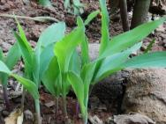
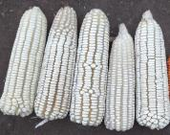
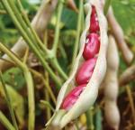
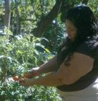
PROGRAMA DE SOBERANIA ALIMENTARIA
PROYECTO «PROMOCIÓN DE LA SOBERANÍA ALIMENTARIA EN COOPERATIVAS AGRÍCOLAS ANTE EL CAMBIO CLIMÁTICO. EL SALVADOR»
Objetivo: Fortalecer las capacidades de los/as productores/as asociados/as en cooperativas de CONFRAS en la zona oriental, para disminuir la vulnerabilidad ante el cambio climático, promoviendo la soberanía alimentaria y la equidad de género.
Parcelas Agroecológicas
Maíz resistente a sequía
Cultivo de variedades resistentes a sequía

Slide 4
PROYECTO» FORTALECIMIENTO DE LAS CAPACIDADES DE SUSTENTABILIDAD EN COOPERATIVAS Y COMITÉS DE MUJERES DE LA ZONA OCCIDENTAL DE EL SALVADOR»
Se ejecuta con 10 cooperativas y dos federaciones de la zona occidental, bajo tres ejes generales de trabajo: Desarrollo organizacional, Agricultura sostenible y rentable, Incidencia política y defensa de los intereses gremiales.

Slide 5
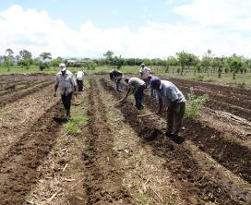
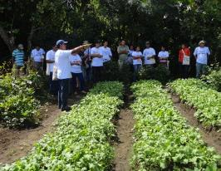
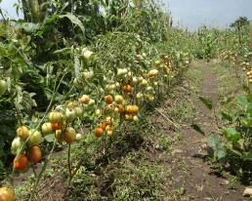
DESARROLLO DE UN SISTEMA DE PRODUCCIÓN Y COMERCIALIZACIÓN CON ENFOQUE DE CAMPESINO A CAMPESINO
Apoyo a productores y productoras, para el cultivo de granos básicos utilizando técnicas agroecológicas, acompañado de obras de conservación de suelos; además, promoción de otros cultivos de interés comercial.
El programa es apoyado por un Comité Nacional de Campesino a Campesino quien promueve acciones de concientización.

Slide 6
Medios de vida y adaptación al cambio climático en comunidades vulnerables de El Salvador
Proyecto que se ejecuta en un consorcio de 4 organizaciones (CONFRAS, ACUDESBAL, PROCARES y APRODEHNI), para contribuir a la reducción de la vulnerabilidad socioeconómica y ambiental en las zonas del Bajo Lempa, Tierra Blanca y Estero de Jaltepeque.
Capacitación y Apoyo técnico a las comunidades y miembros de las iniciativas productivas para el uso de la información climática disponible.
En el 2015 se instalarán 25 pluviómetros para el monitoreo de las lluvias.

Slide 7
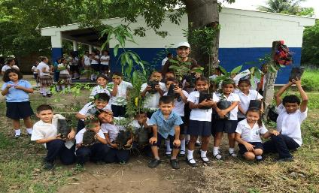
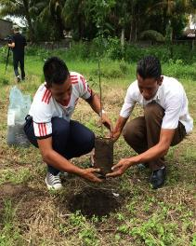
PROYECTO DE DIVERSIFICACIÓN AGROECOLÓGICA CON CULTIVO DE ARBOLES FRUTALES Y FORESTALES
Objetivos:
Promover el cultivo de Ojushte y Cacao como cultivos alternativos y adaptable ante el cambio climático.
Diversificar las áreas colectivas, zonas verdes y zonas boscosas con cultivos frutales que sean altamente nutritivos y altamente productivos para reducir la vulnerabilidad de las comunidades beneficiarias del proyecto.
Fortalecer la soberanía alimentaria dentro de las cooperativas beneficiarias del proyecto, apoyar a los programas de refrigerios en las escuelas y contribuir con las municipalidades a reducir los efectos nocivos del cambio climático para mejorar la calidad de vida de las familias.

Slide 8
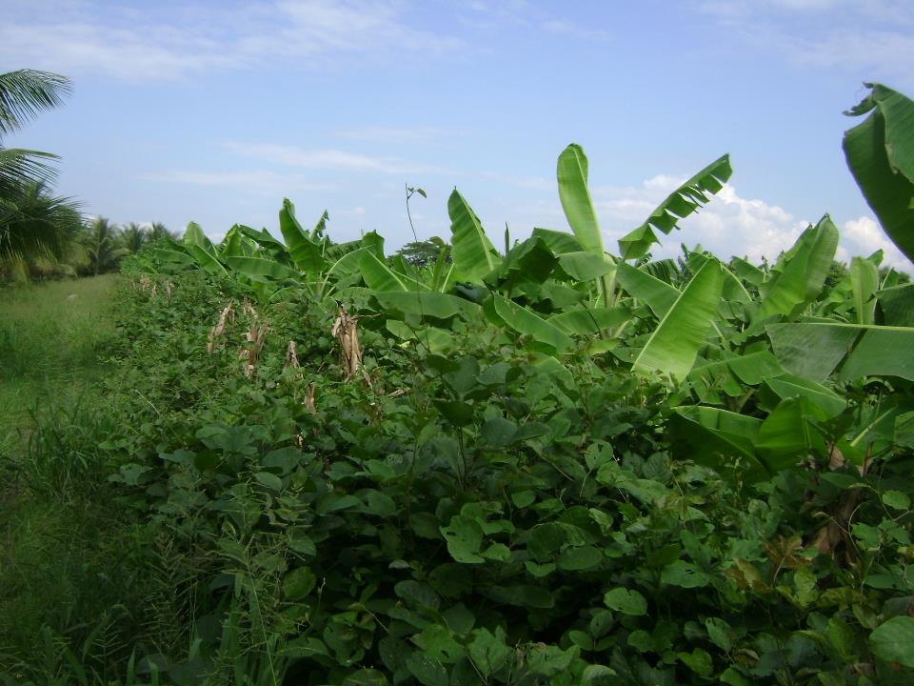
CENTRO DE INVESTIGACIÓN, EXPERIMENTACION Y TRANSFERENCIA DE TECNOLOGÍA AGROECOLÓGICA
Centro de Investigación y Experimentación de Transferencia de Tecnología Agroecologíca
CIETTA
ALTERNATIVAS ANTE EL CAMBIO CLIMÁTICO: RESILIENCIA, PERMACULTURA,CULTIVOS ALTERNATIVOS, AGROECOLOGÍA:CONTROL BIOLÓGICO Y BOTÁNICO DE PLAGAS, SEMILLAS CRIOLLAS, PERMA APICULTURA E INSUMOS ORGÁNICOS

Slide 9
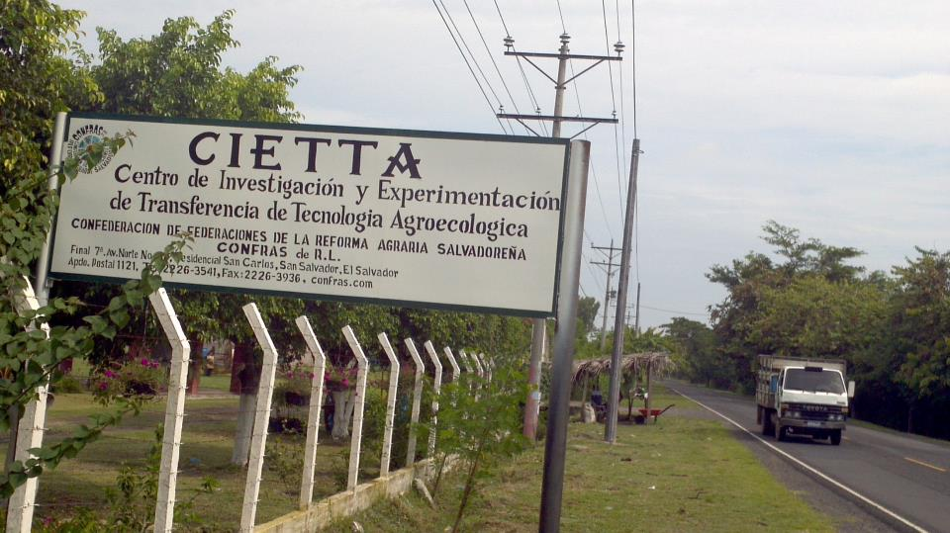

Slide 10
ANTES

Slide 11
Parcela de coco

Slide 12
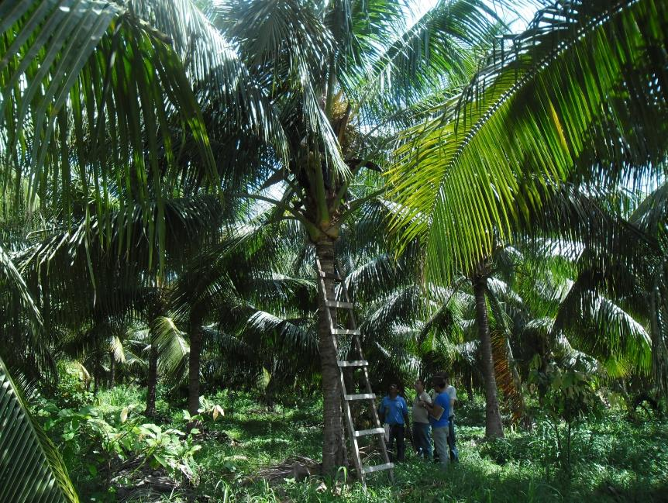
DESPUES

Slide 13
DESPUES

Slide 14
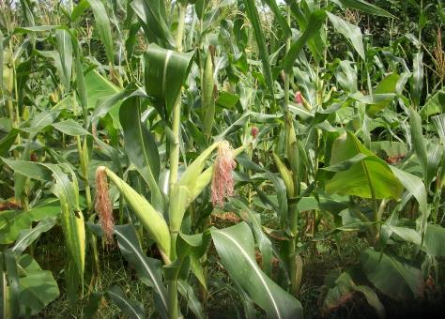
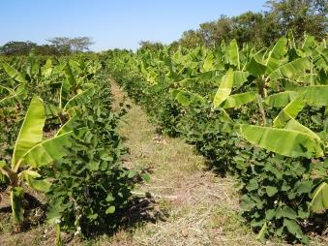
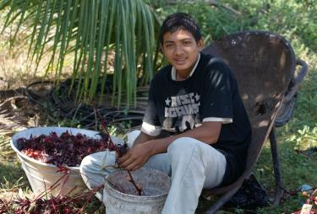
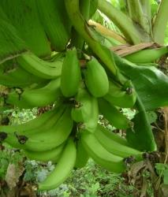

Slide 15
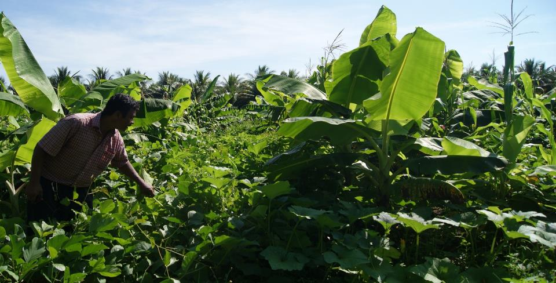
Sistemas productivos diversificados

Slide 16
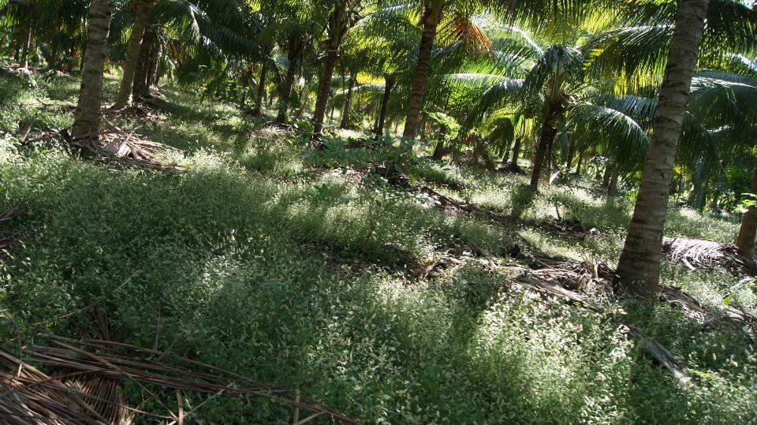
Manejo Alelopático de Plantas Competidoras

Slide 17
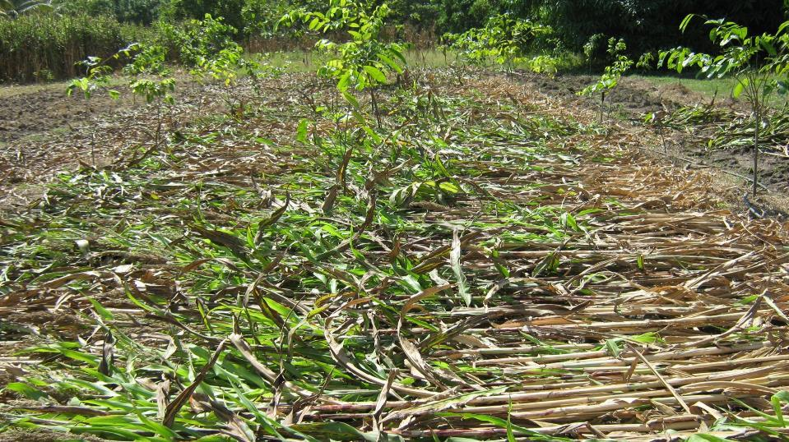
Acolchado o uso de mulch

Slide 18
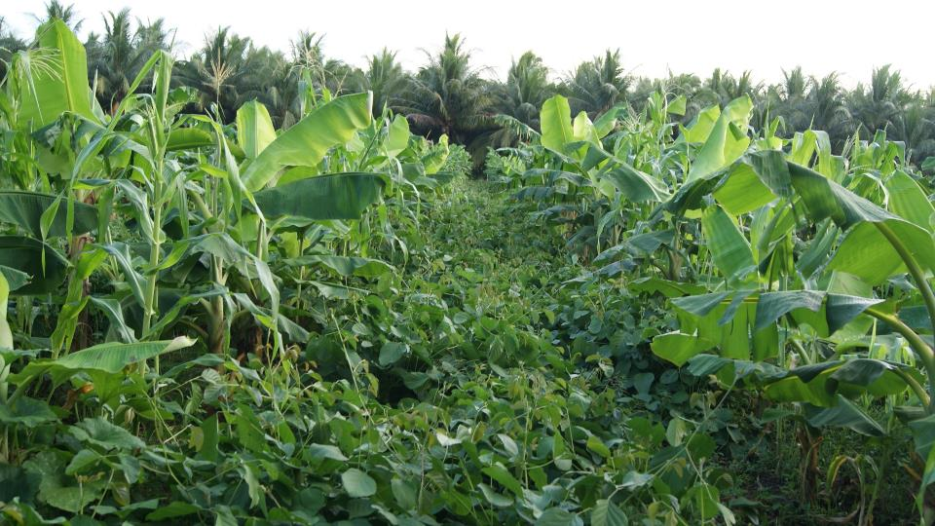

Slide 19
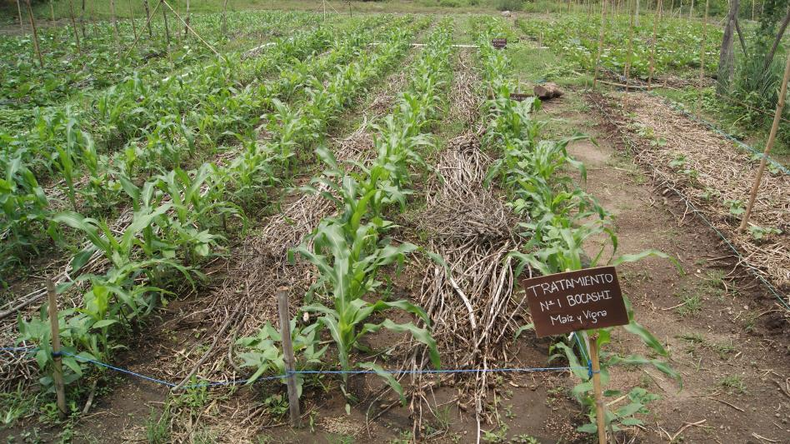

Slide 20
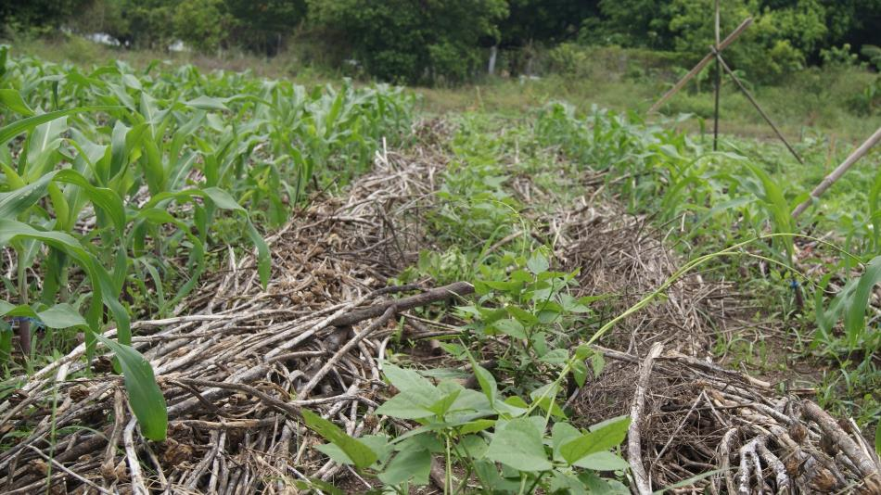

Slide 21
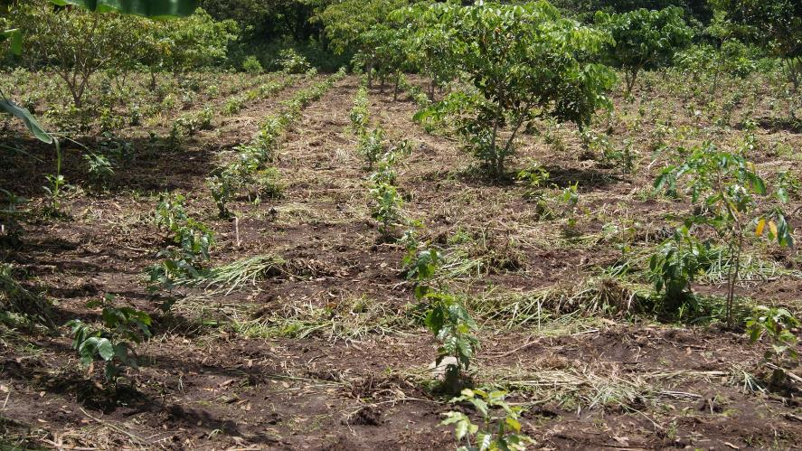

Slide 22
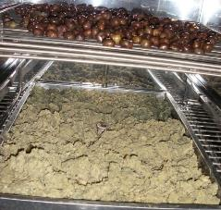
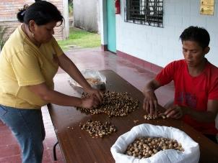
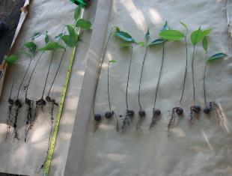
INVESTIGACIÓN EN CULTIVOS ALTERNATIVOS Y ADAPTABLES
ANTE EL CAMBIO CLIMÁTICO

Slide 27
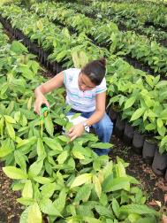
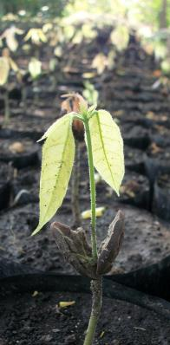
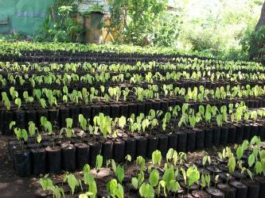
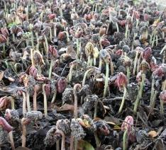
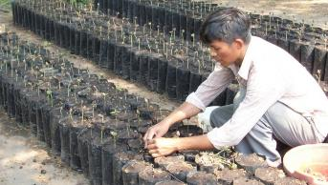
Cacao

Slide 28
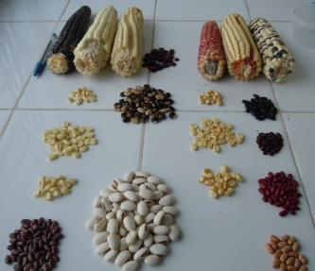
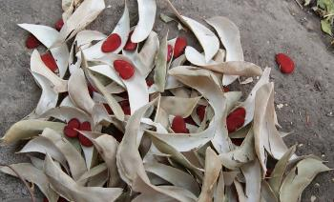
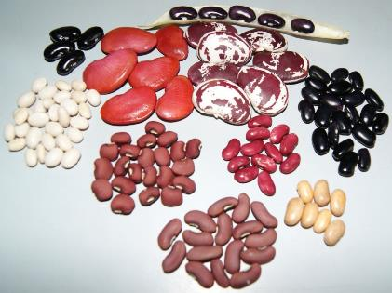
Santuario de semillas

Slide 29
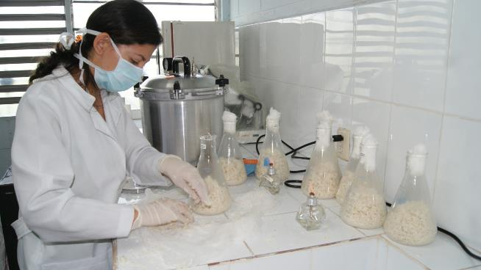
Laboratorio de control biológico

Slide 30
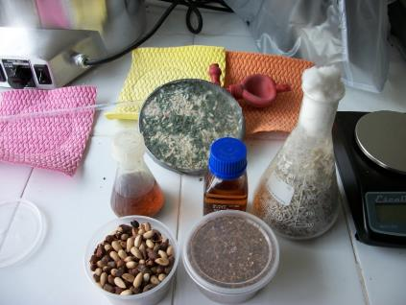
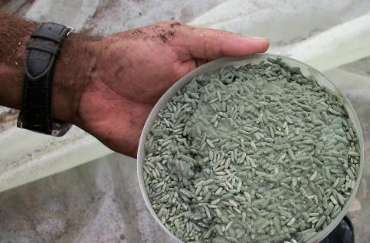
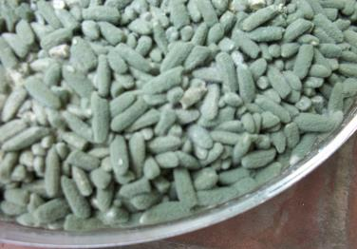
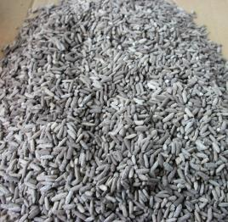
Reproducción de controladores biológicos de plagas

Slide 31
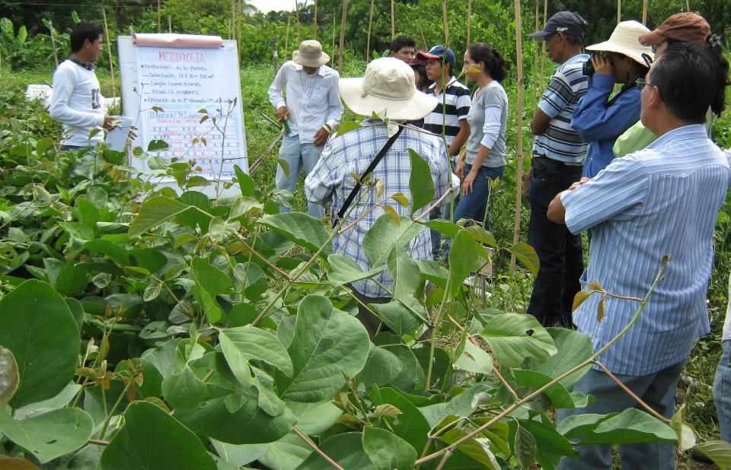
Investigación y formación agroecológica con universidades

Slide 32
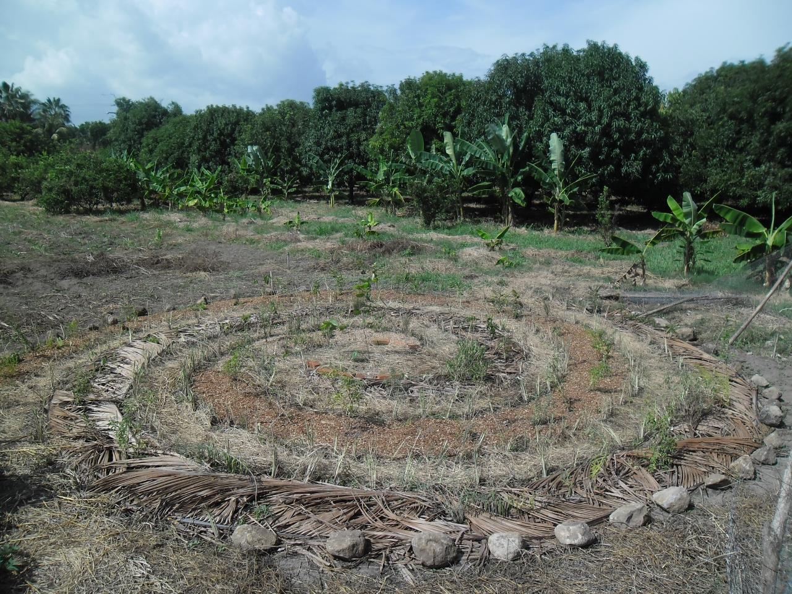
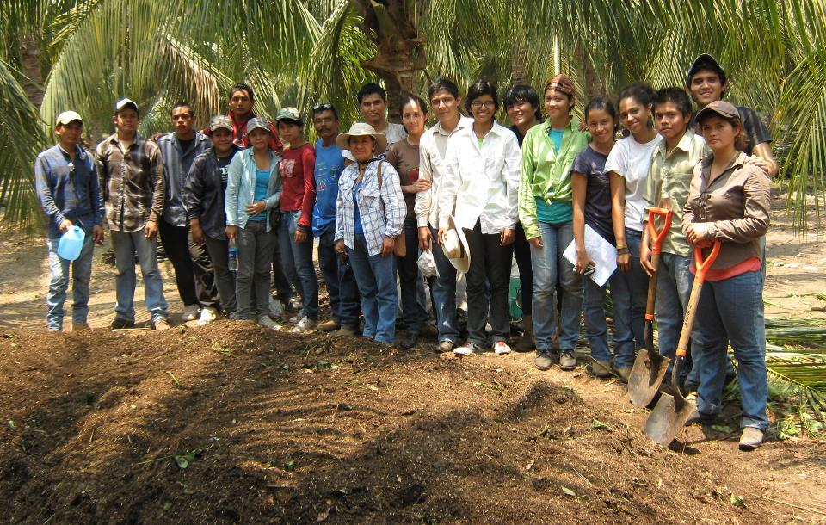
Elaboración de abonos orgánicos fermentados

Slide 33
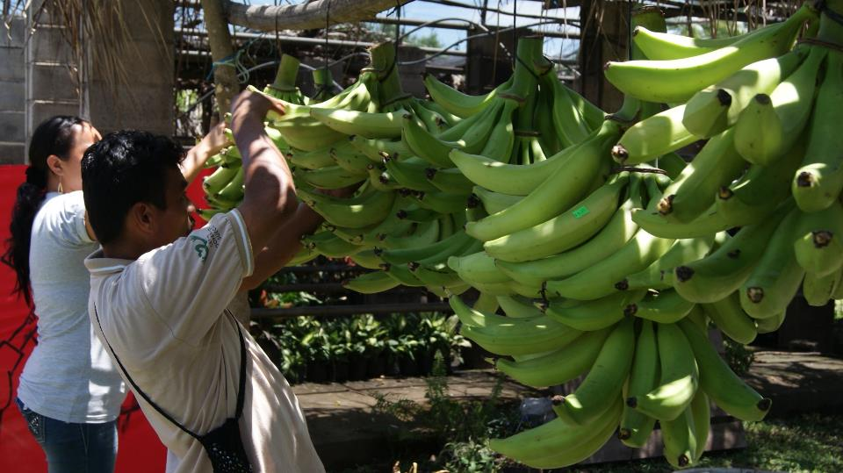
Producción agroecológica

Slide 34
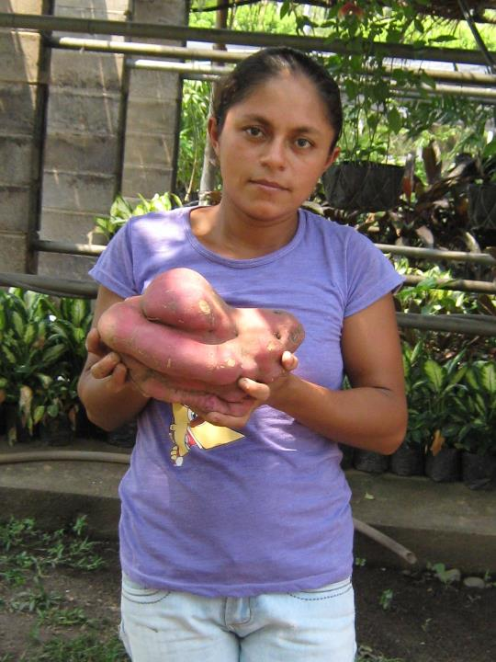

Slide 35
Perma apicultura

Slide 36
Propuestas agroecológicas de CONFRAS para la adaptación y mitigación del c.c en corredor seco
Uso de semillas criollas y creación de santuarios de semillas.
Diseño, planificación y establecimiento de sistemas agrícolas diversificados (Ejs: La milpa, agroforestería, sistemas silvo pastoriles)
Incorporación y/o carrileo de rastrojos de cultivos/acolchado
Uso del control biológico, botánico y etológico de plagas.
Cultivo de humedad y levantamiento de humedad

Slide 37
Intensificación de las obras de conservación de suelos y agua, que incluya la cosecha de agua ( key line, reservorios, reforestación con especies beneficiosas al manto acuífero en micro cuencas)
Masificación del uso de energía a partir de pirolisis de la biomasa
Masificar la reforestación con especies de rápido crecimiento, que capturan mas carbono, producen mas oxigeno y benefician los mantos acuíferos, como el bambú Ásper y otras especies con similares características
Producción de hortalizas con tecnología organopónica, a nivel rural y en la ciudad.
Los cultivos alternativos y adaptables al cambio climático

Slide 38
Propuestas de políticas publicas que apoyen la agricultura sostenible, campesina
Reforma agraria genuina e inclusiva
Reorientación de la investigación y extensión agrícola con Innovaciones agroecológicas
Modificar currículas de las facultades de agronomía y/o creación de carrera de ingeniería agroecológica
Amplia ejecución de políticas a favor de la soberanía alimentaria
Apoyar los sistemas campesinos de semillas criollas y rechazar las leyes de semillas que van contra del campesinado (Creación de santuarios de semillas criollas y autóctonas)
Apoyar la comercialización directa entre productores y consumidores a través de mercados campesinos, uniendo cooperativas urbanas y rurales.

Slide 39
Reorientar los sistemas de aprovisionamiento público de alimentos (Escuelas, hospitales, albergues, cárceles, etc) para dar prioridad a la producción campesina agroecológica y los precios justos.
No dar subvenciones a los agroquímicos y restringir o profundizar en el no uso de plaguicidas tóxicos y transgénicos
Restringir los monopolios y oligopolios nacionales e internacionales del agronegocio que captan y distorsionan las políticas públicas a su favor y en detrimento de los productores y consumidores
Subvenciones a pequeños agricultores y cooperativas que practican la agricultura sostenible, en caso de perdidas por C.C
Rescate de la identidad campesina (prácticas agroecológicas), por medio de la implementación a nivel nacional del programa permanente Campesino a Campesino.

Slide 40
GRACIAS

